Slide 1
新人週報
報告人:林萬郝
2022/08/24-2022/09/07

Slide 2
Wsix LL & Buffer & Process 傳送 & 架構

Slide 3
報告內容
一、Wsix基本構造
二、Wsix Loadlock(LL)架構
三、Buffer架構
四、Process Chamber架構
五、傳送

Slide 4
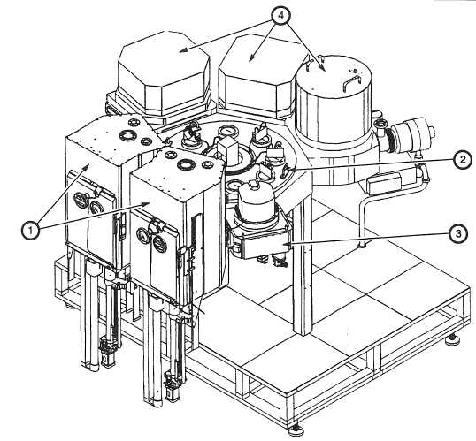
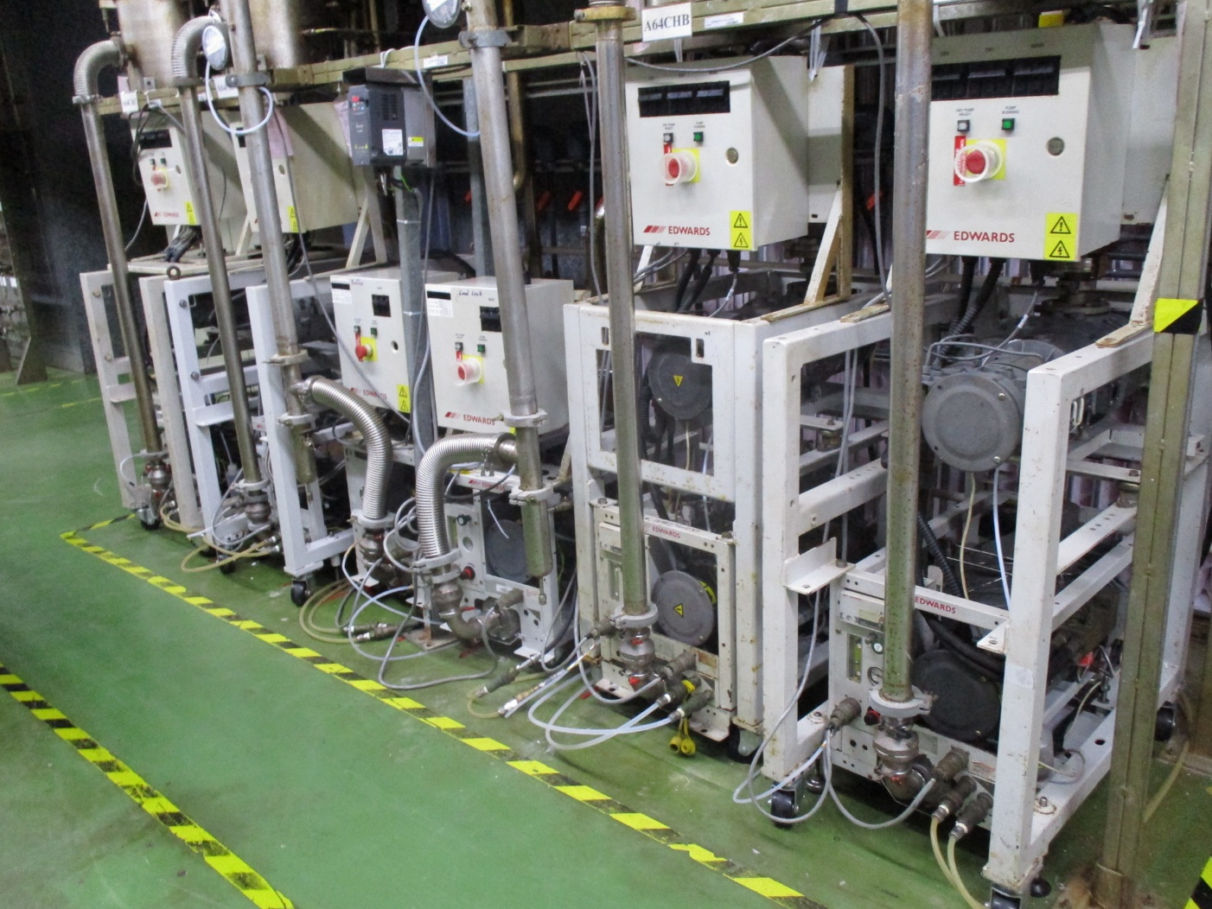
一、Wsix基本構造
1.Loadlock Chamber A、B
2.Buffer(Transfer Chamber)
3.Orienter/Degas Chamber
4.Process Chamber
5.Pump

Slide 5
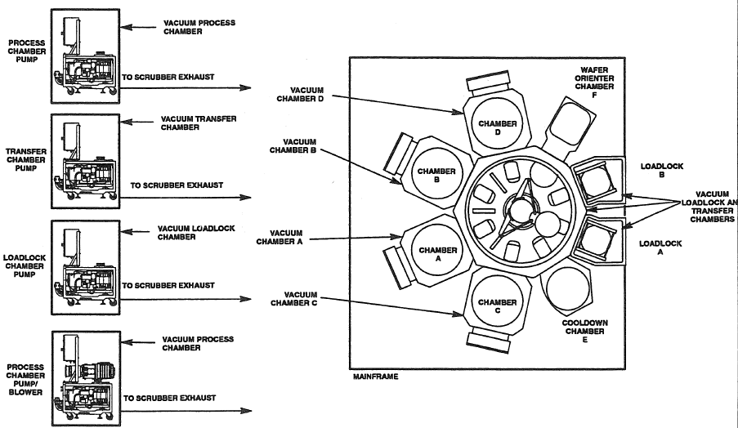

Slide 6
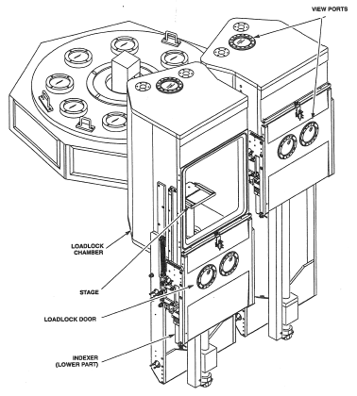
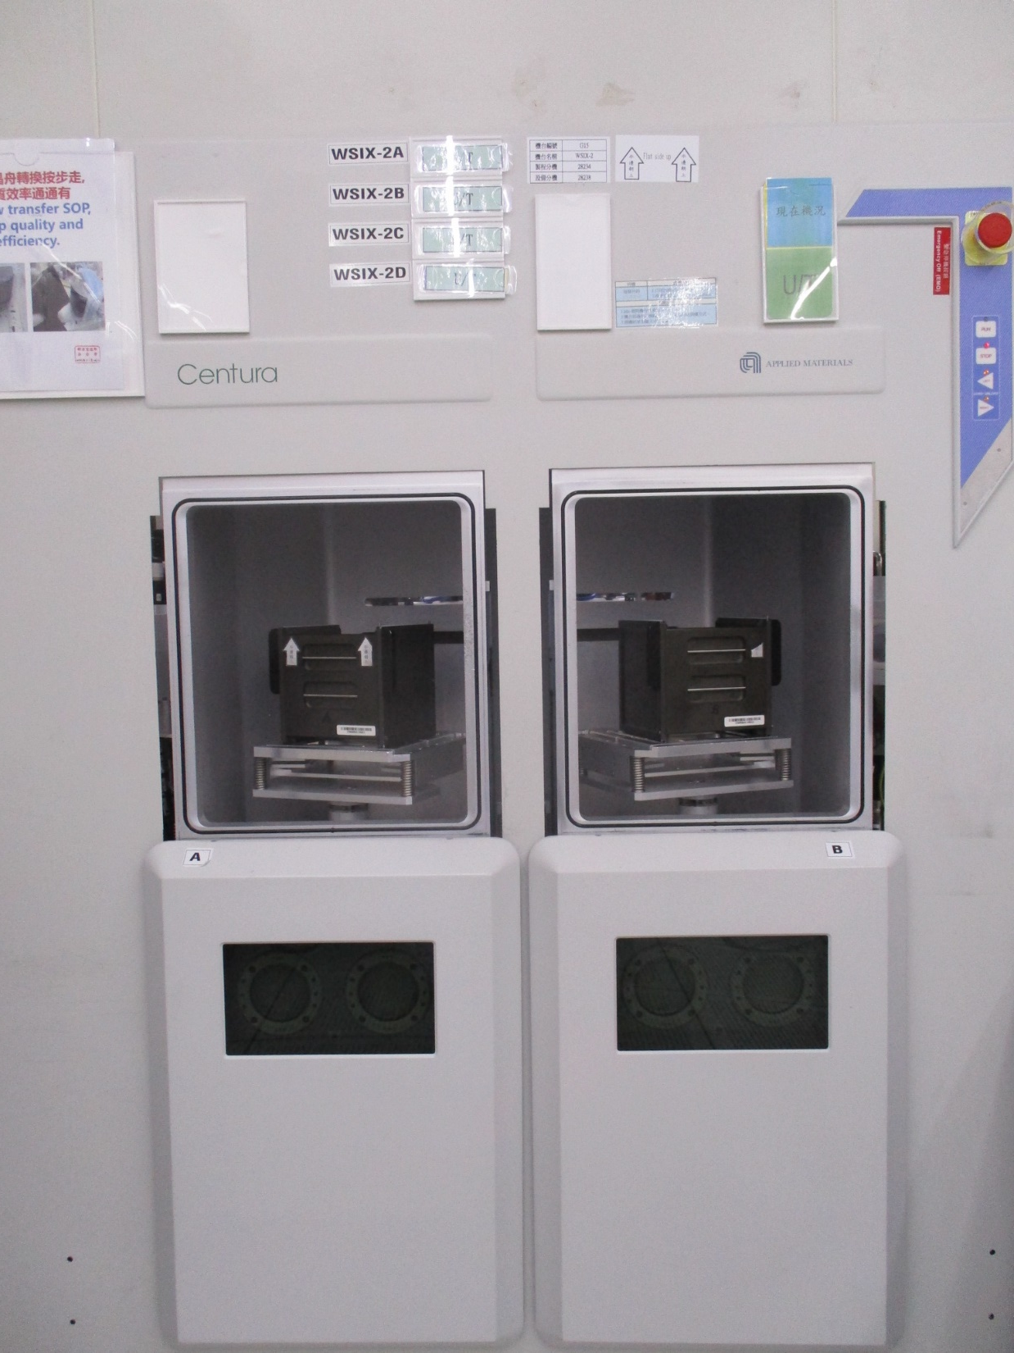
二、Wsix LL架構
Loadlock A
Loadlock B

Slide 7
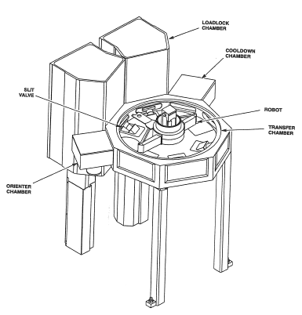
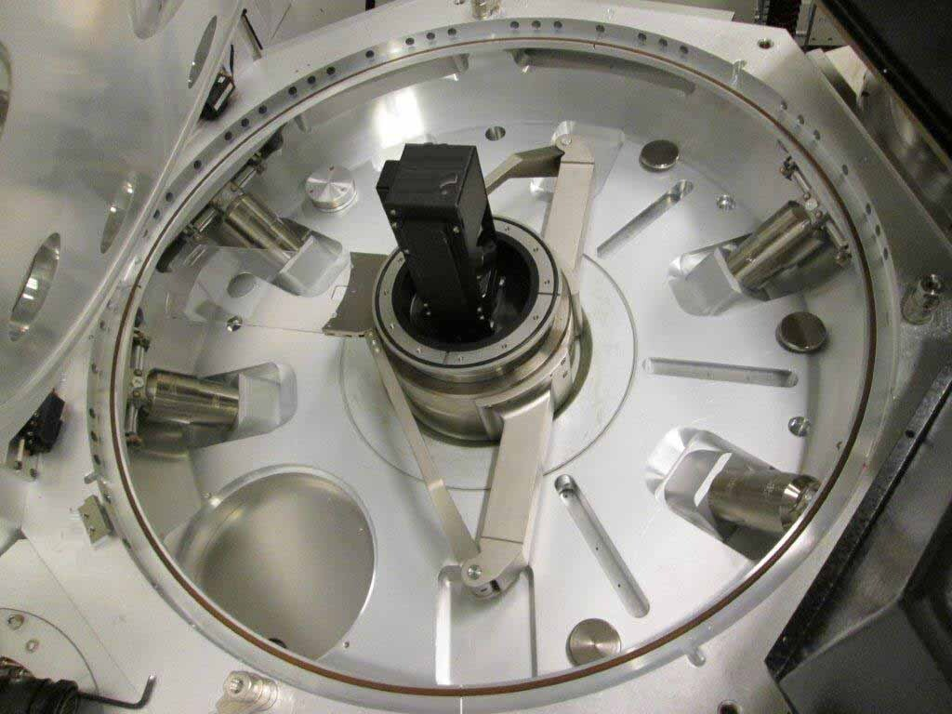
三、Wsix Buffer架構

Slide 8
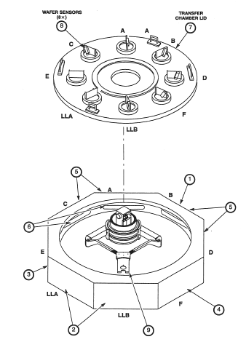
Buffer body
Loadlock positions
Auxiliary chamber(cooldown<no use>)
Auxiliary (Orienter)
Process chamber
Slit valve
Buffer chamber lid
Wafer Sensors
Wafer hander robort

Slide 9
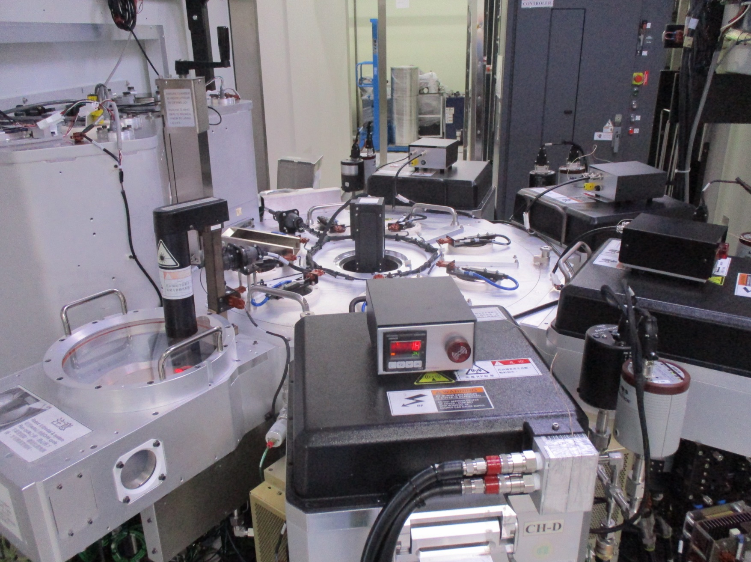
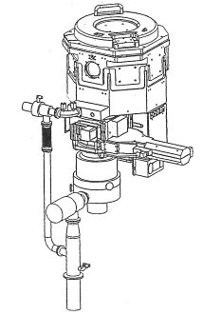
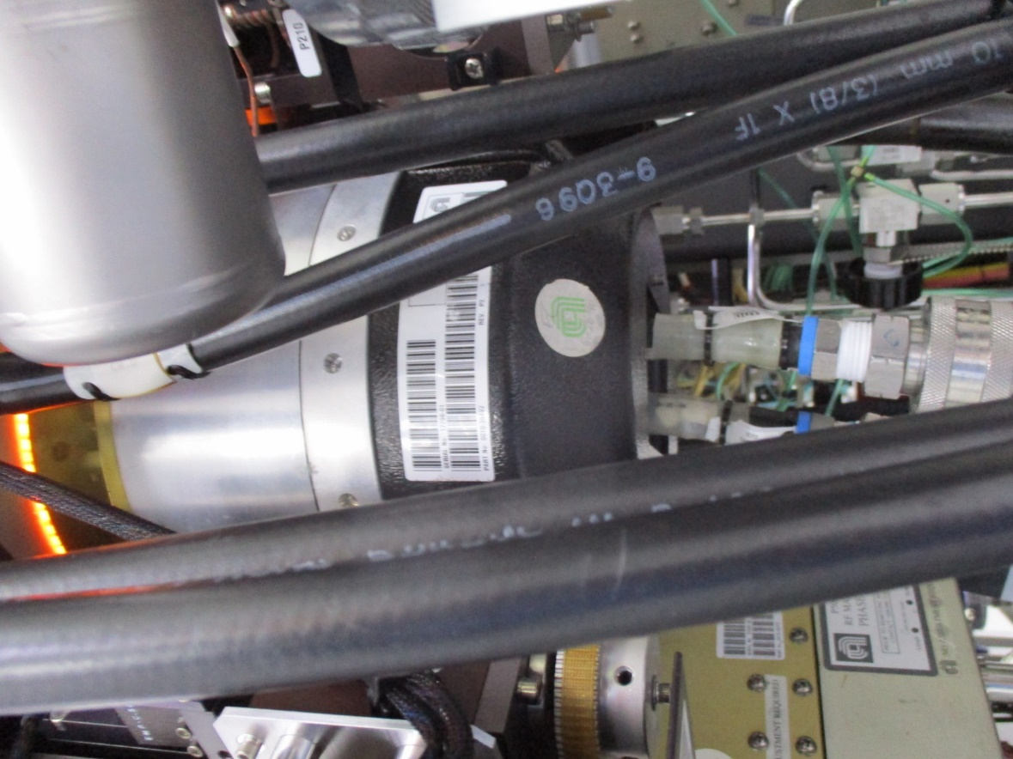
四、Process chamber架構
Chamber lid
Chamber D、B、A、C
Lamp

Slide 10
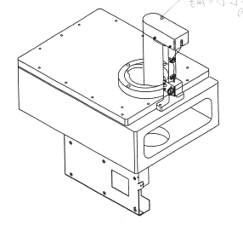
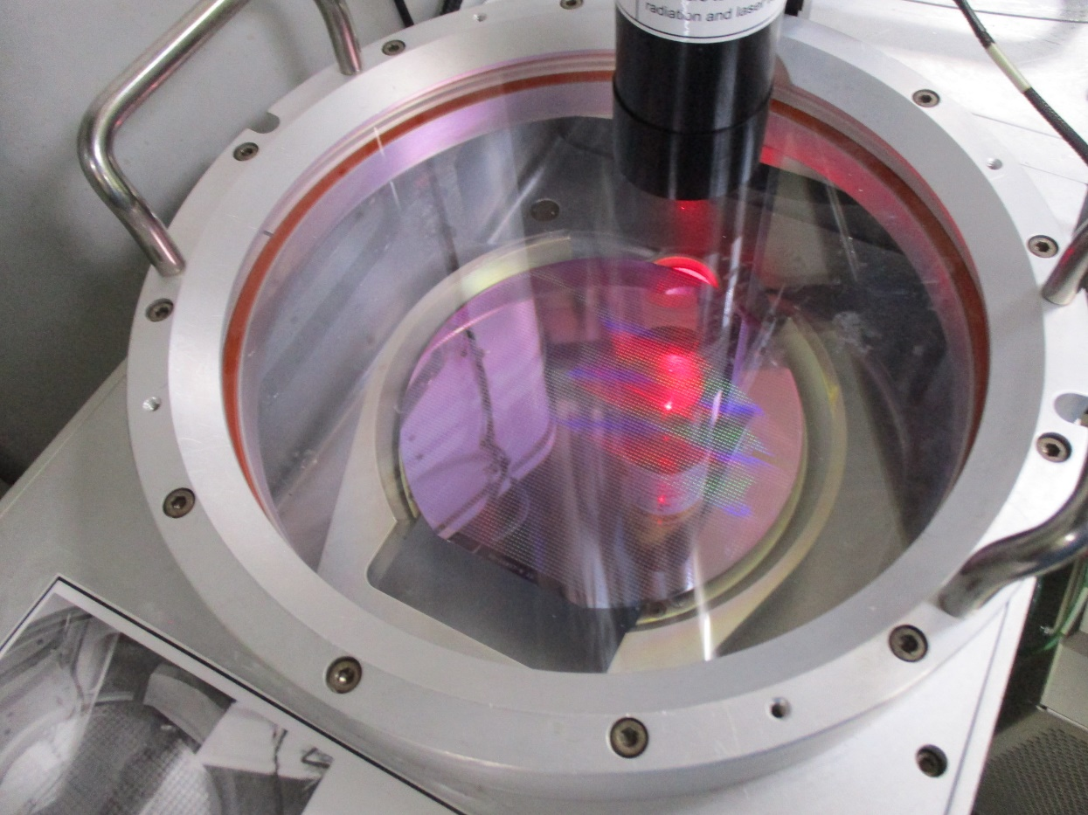
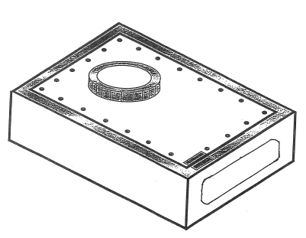
Wafer Orienter(Chamber F)
Cooldown(Chamber E) no use

Slide 11
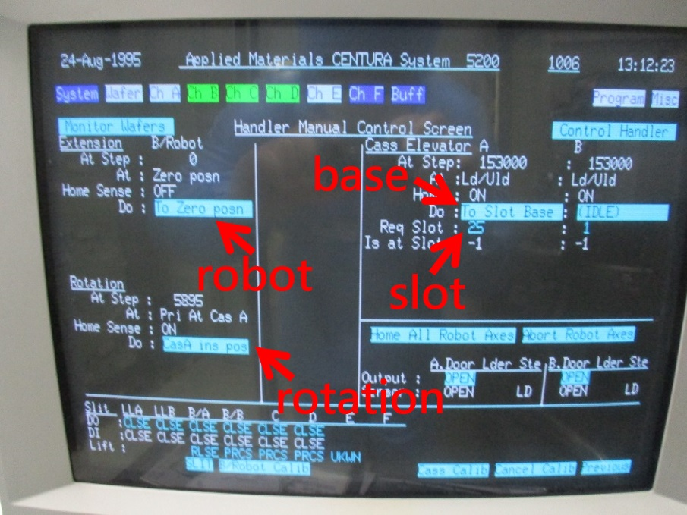
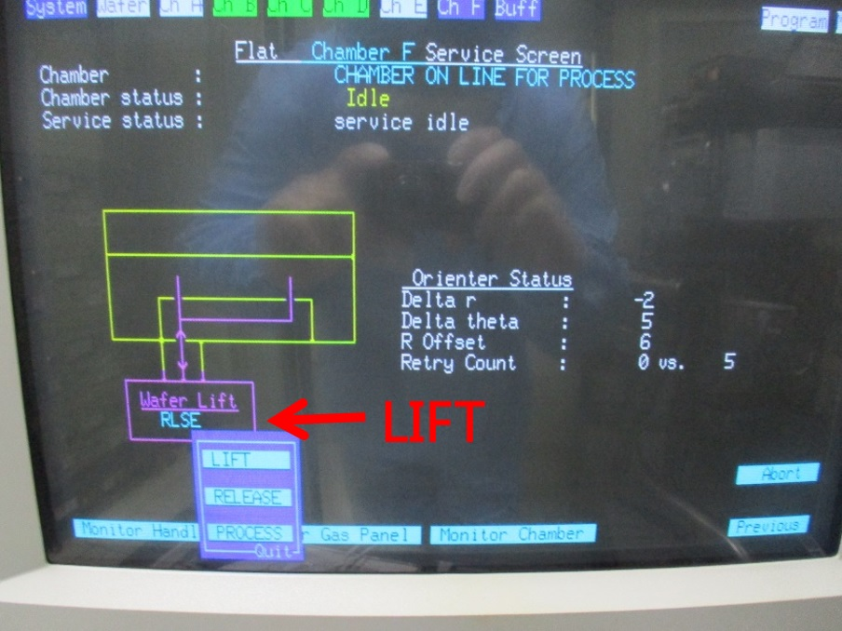
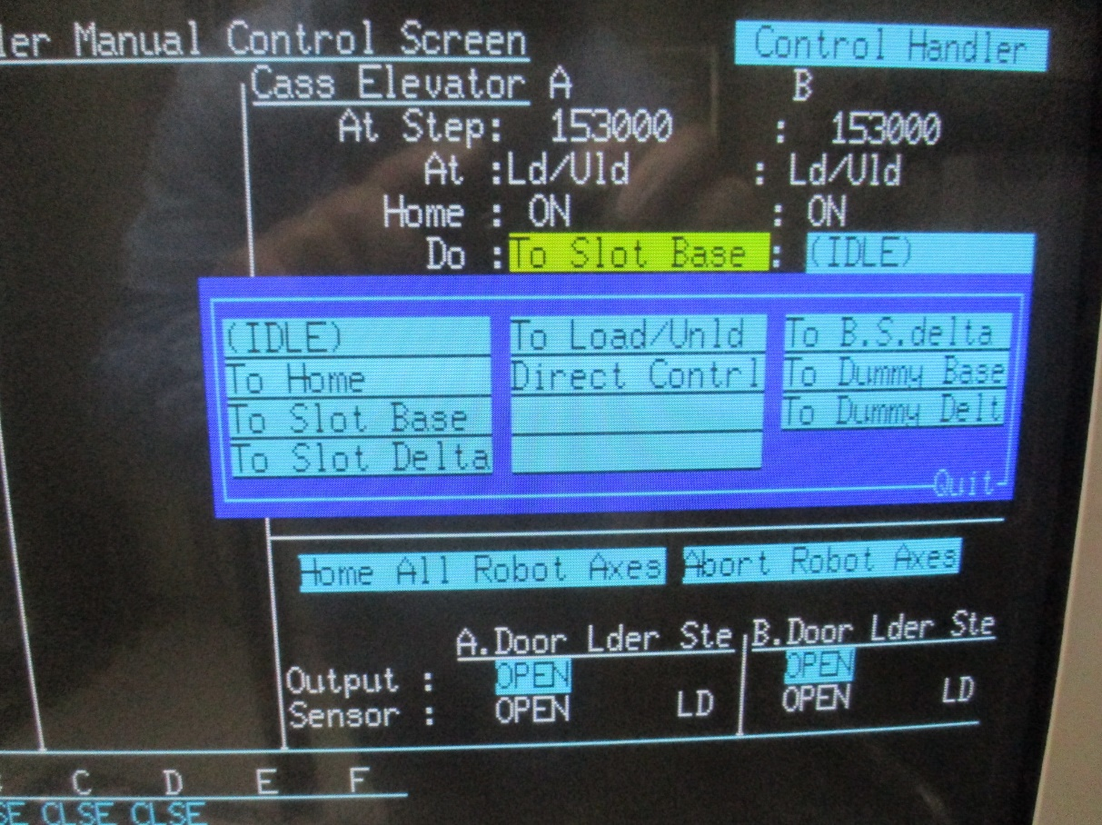

五、傳送
1.選擇Wafer→Monitor Handler，將Cas放置LLA→確認LLA Cas於Base位置→將Robot Rotation至CasA位置→Robot to Ch pick up
3.至Chamber F Chamber Service選擇於lift位置→
回到Monitor Handler→將Robot to Zero
2.選擇LLA Cas於Delta位置→ Robot to Zero→Rotation至
Ch F→Robot to Ch Drop
4.回到Ch F Chamber Service，選擇於Release位置→Do Orient完畢後→選擇於lift位置

Slide 12
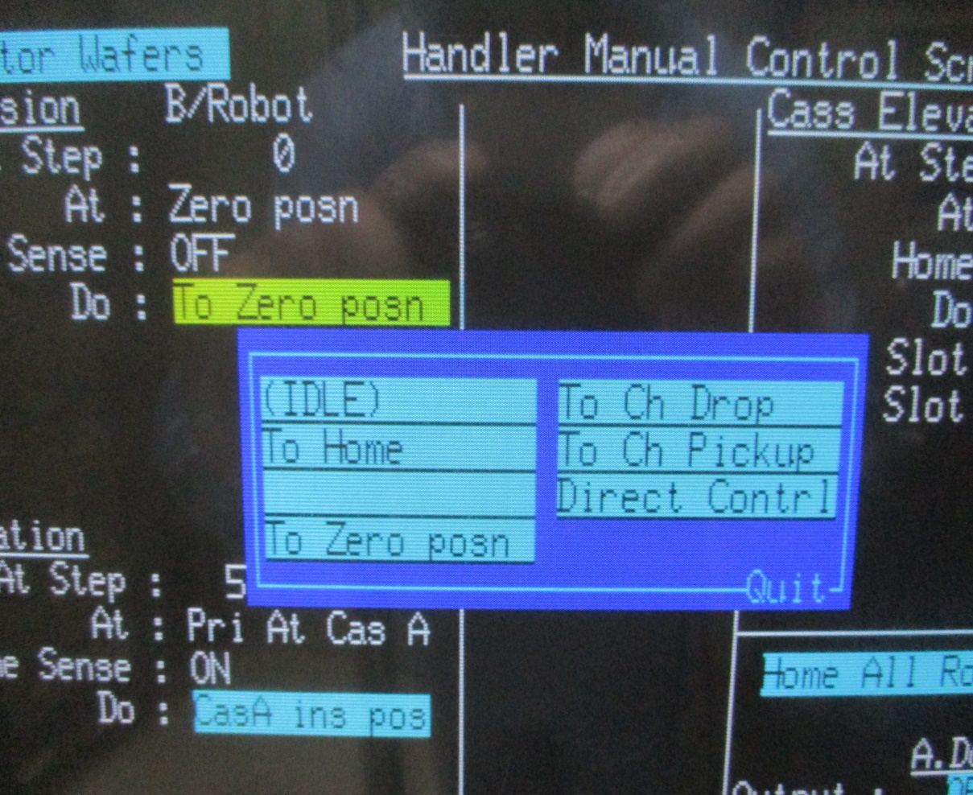
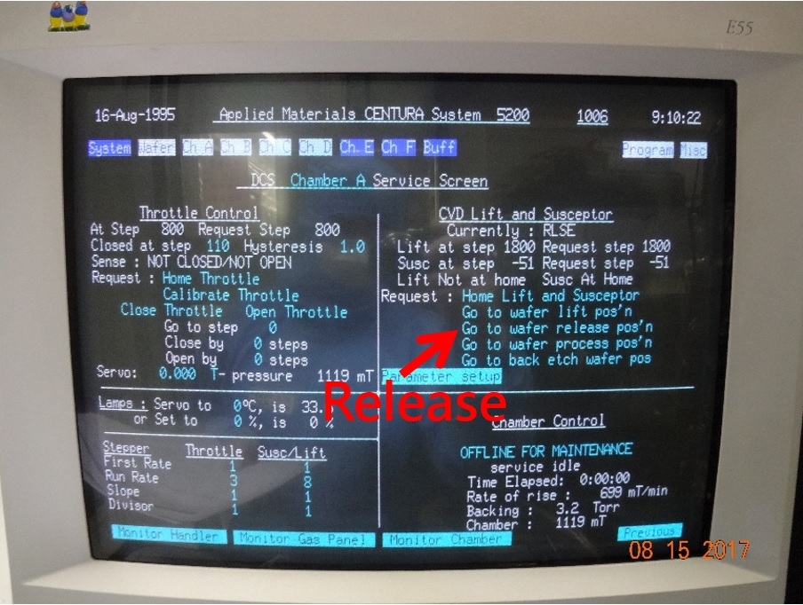
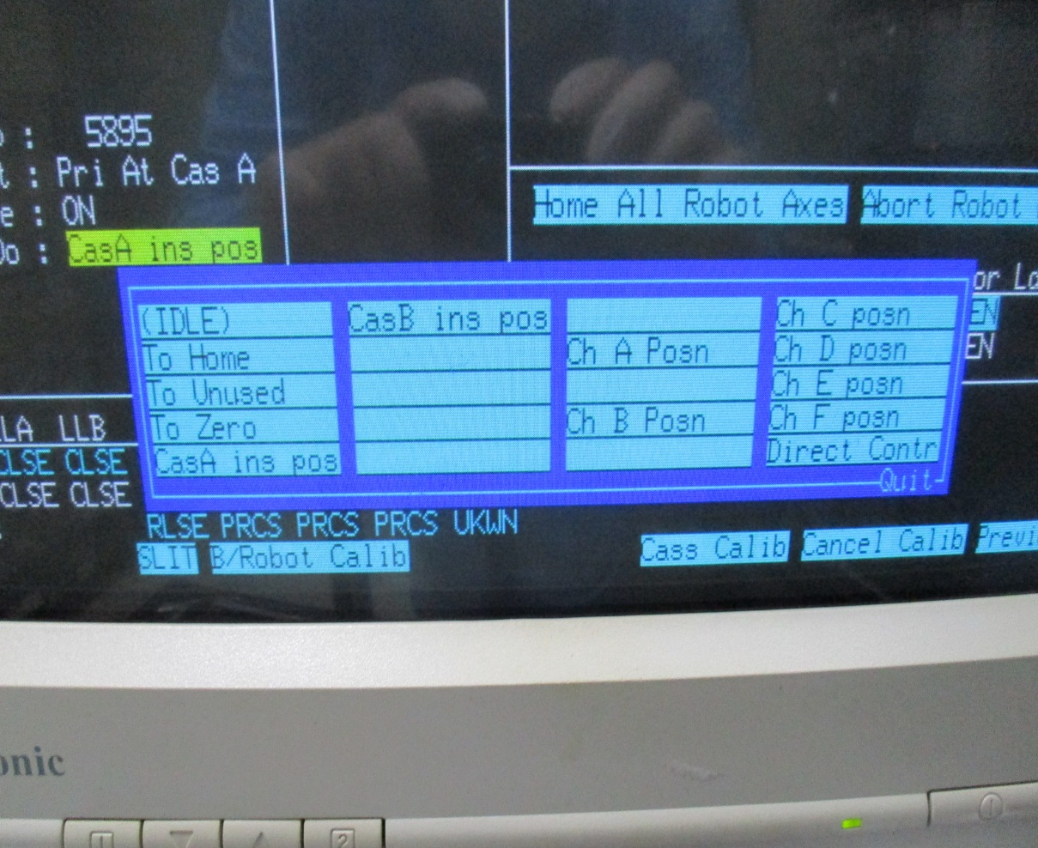
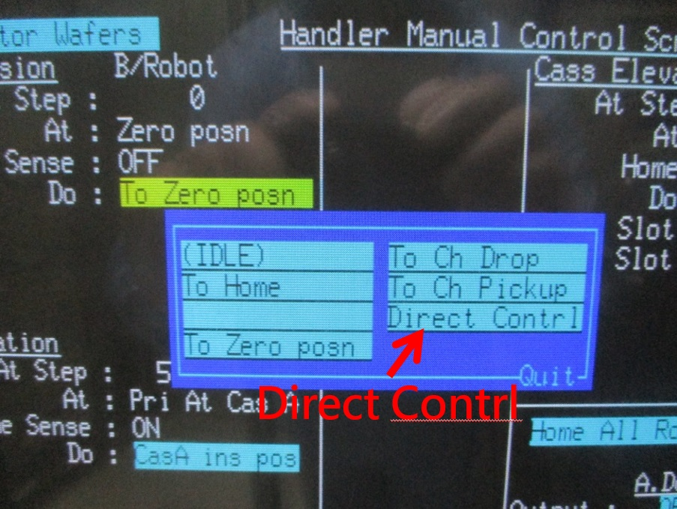
5.至Monitor Handler，選擇Robot to Ch pick up→至Ch F Chamber Service畫面選擇於Release位置
7.至Chamber Service畫面確認Lift & Susceptor在release位置
以上為CasA→CH-F
6.至Monitor Handler，選擇Robot to Zero→
Robot rotation to PM Chamber
8.至Monitor Handler，DirectContrl→Move out by:5000一步一步動作，check不會撞到finger & Susceptor

Slide 13
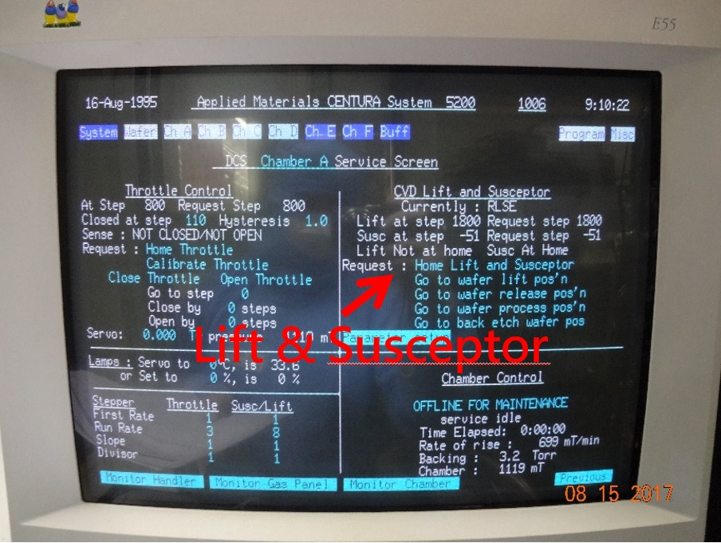

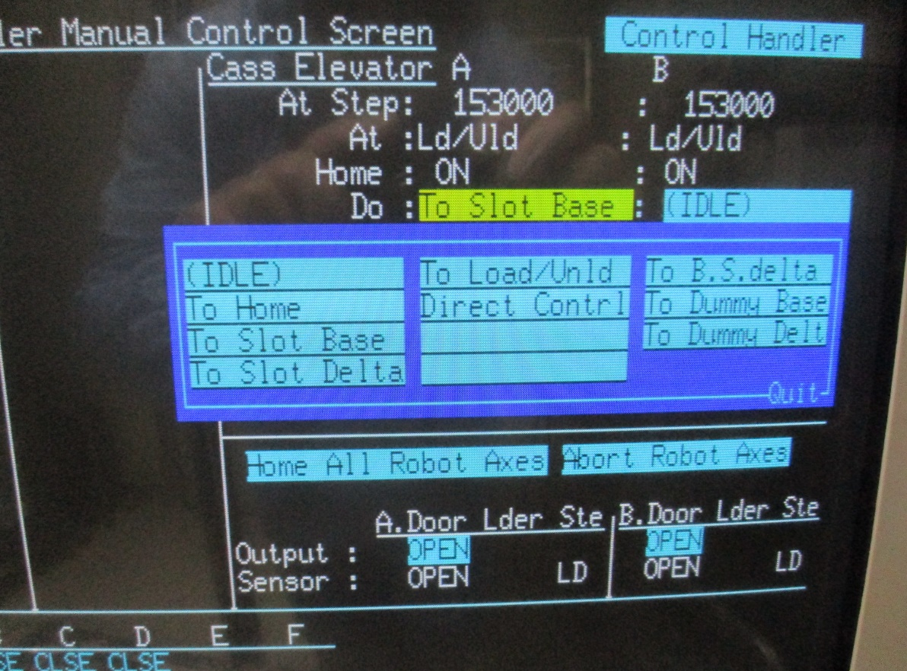
9.至Chamber Service畫面，選擇Go to wafer process pos→確認wafer在Susceptor中間
11.選擇release pos
→Monitor Handler
→Robot to Zero
以上為CH-F→PM Chamber
10.選擇lift pos→至Monitor Handler畫面Robot to pick up
12.Robot rot to CasA

Slide 14
13.確認LLA CasA於Delta位置→
Robot to Ch Drop→LLA CasA to
Base→Robot to Zero
完成傳送

